Slide 1
WS Implementacije

Slide 2
Standardi -> implementacije
Do sada smo govorili o standardima
Implementacije – posve nova priča
Svaka tehnologija
  poseban izbor
  http://www.xmethods.net/ve2/ViewImplementations.po

Slide 3
Najviše korišteni
Microsoft .NET
  ASMX servis / ASP.NET web servisi
  WCF – Windows Communication Foundation
Java
  JAX
  Metro
PHP
  ver 5. – ugrađeno
  Apache Axis 2
  NuSOAP
Perl SOAP::Lite
Oracle, IBM – svoje Java inačice

Slide 4
ASMX web servisi
od .NET 1.0 na dalje
  ASMX servis
  code-first kroz Visual Studio
  Add Web Reference – lakoća korištenja
  wsdl.exe – tool za rad sa WSDL dokumentom
  .asmx – endpoitn za HTTP komunikaciju
  WS-* - putem WS enhancements - komplicirano

Slide 5
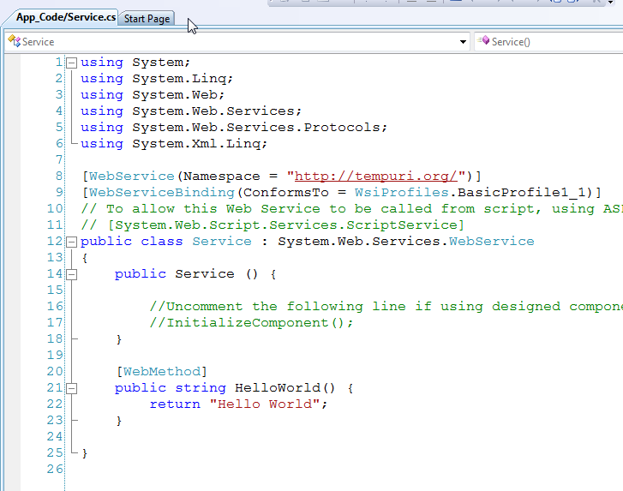
ASMX primjer

Slide 6
WCF web servisi
od .NET 3.0 na dalje
  Windows Communication Foundation
  ABC
    Address
    Binding
    Contract
  Add Service Reference – lakoća korištenja
  svc.exe – tool za rad sa WSDL dokumentom
  .svc – endpoint za HTTP komunikaciju
  WS-* - ugrađena podrška

Slide 7
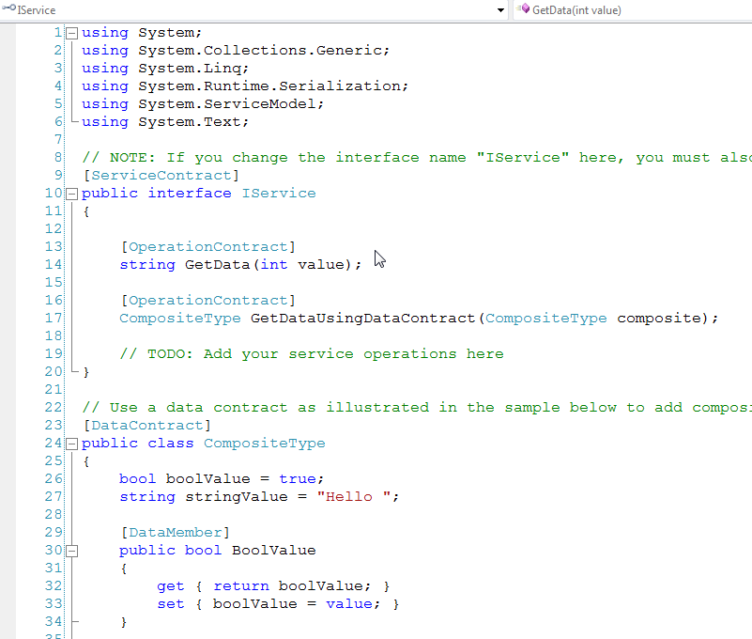
WCF primjer

Slide 8
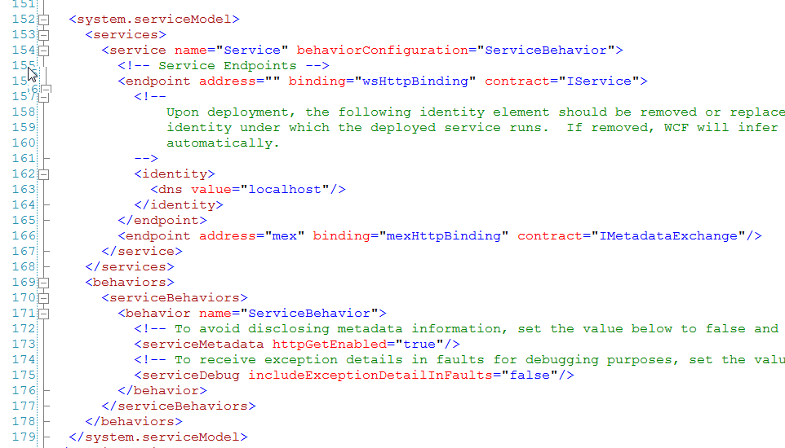
WCF primjer
od .NET 1.3 na dalje
  Windows Communication Foundation
  ABC
    Address
    Binding
    Contract
  Add Service Reference – lakoća korištenja
  svc.exe – tool za rad sa WSDL dokumentom
  .svc – endpoint za HTTP komunikaciju
Primjer

Slide 9
PHP web servisi
od PHP 5 ugrađena podrška
  SOAP ekstenzija
  XML RPC ekstenzija
    extension=php_xmlrpc.dll
    extension=php_soap.dll
SoapServer objekt
  povezivanje sa WSDL dokumentom
  “mapiranje” funkcija
Opcija: dodatni paketi, SOAP procesori
  Apache AXIS
  NuSOAP

Slide 10
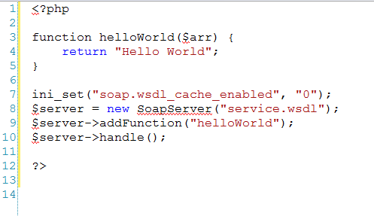
PHP primjer

Slide 11
Java web servisi
JAX-RPC
  Java APIs for XML based RPC
JAX-RPC runtime kao posrednik
  Servlet ili EJB kontejner je dostupan na WS način (SOAP)

Slide 12
Java web servisi
Metro
  JAX-RPC => JAX-WS
    Java APIs for Web services
    + dodatni paketi
  Java EE
nova generacija
WS-* podrška (security, transactions, addressing itd.)

Slide 13
Java web servisi
a može i nešto treće
npr. Apache AXIS for Java

Slide 14
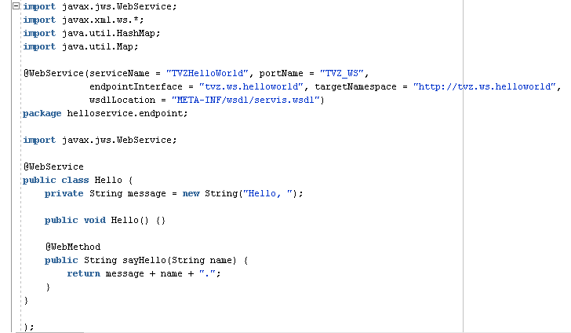
Primjer

Slide 15
Specifične implementacije
Publicirati MS SQL Server proceduru kao web servis
Publicirati Oracle proceduru kao web servis
Kroz alate – a koriste se “prijateljske” tehnologije
  SQL Server - .NET
  Oracle – Java, JAX-RPC
IBM CICS, Web Sphere => Java WS Stack

Slide 16
Pitanja?

